Slide 1

Historias de Usuario
SPRINT 2
Mejorar estetica de htmls de sprint 1
Correccion bugs
COMO directivo QUIERO C.R.U.D. users PARA administrar personas
COMO preceptor QUIERO Crear, administrar y mover alumnos PARA gestionar alumnos
SPRINT 3
COMO preceptor QUIERO registrar llegadas tardes -> 13sp
COMO preceptor QUIERO retiros anticipados -> 13sp
COMO preceptor QUIERO Justificar faltas dentro de 48 hs -> 5sp
COMO directivo QUIERO tener permisos de preceptor -> 1sp
COMO directivo QUIERO modificar faltas sin limite de tiempo PARA poder justificarlas -> 2sp
COMO tester QUIERO testear optimamente todos los sprints PARA que no haya errores atrasados -> 8sp

Slide 2
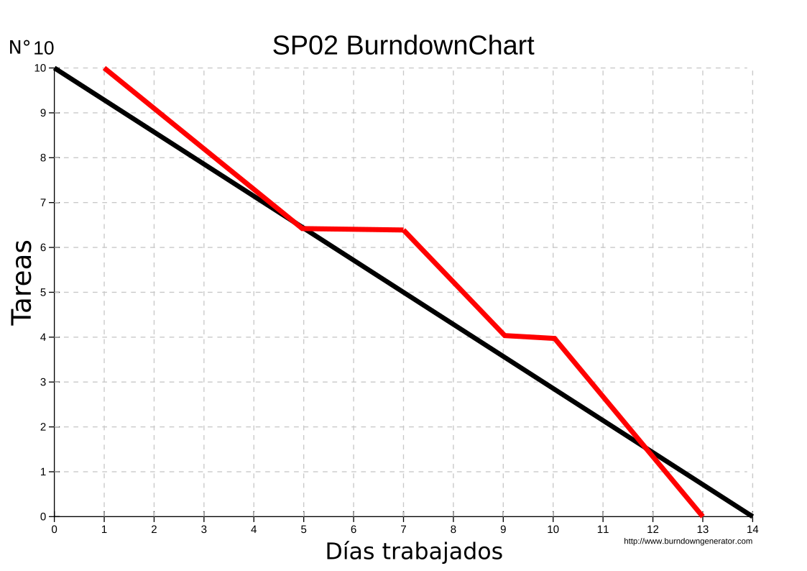

Slide 3
